Slide 1

Projeto Final

Slide 2


Slide 3
Introdução

Slide 4
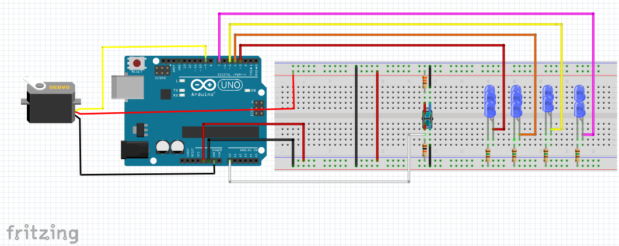
Apresentação do Hardware

Slide 5
Sketch
inicio

Slide 6
Demonstração prática

Slide 7
conclusão

